Slide 1

Duurzaamheid

Slide 2
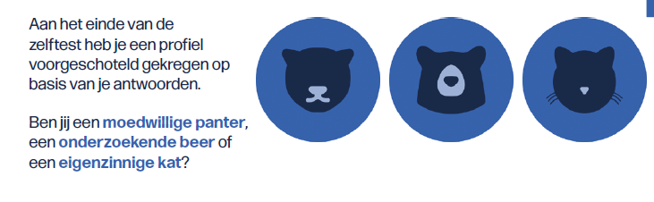
Welk dier
ben jij!?
OEFENING 1
Onderzoekende beer
Moedwillige panter
Eigenzinnige kat

Slide 3
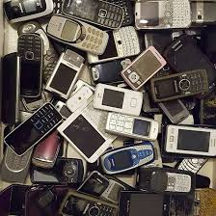
OEFENING 1
Wat doe jij met je oude smartphone?
1 | Ik laat hem in mijn schuif liggen, als reservetoestel.
2 | Ik verkoop hem door.
4 | Ik breng hem naar het recyclagepark, zodat de meeste materialen gerecycleerd kunnen zijn.
3 | Ik stuur hem gratis terug naar de winkel waar ik hem heb gekocht.

Slide 4
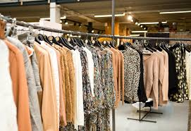
OEFENING 1
Wat is voor jou het belangrijkste als je nieuwe kleren gaat shoppen?
1 | Sowieso de prijs! Hoe goedkoper, hoe beter?
4 | Ik check of het kledingstuk een ecolabel heeft. Zo weet ik dat het gemaakt is met respect voor het milieu en de mensen die het maken;
3 | Als ik iets mooi vind, koop ik graag tweedehands.
3 | De kwaliteit is het belangrijkste, ook al kost dat meer! Een kledingstuk van goede kwaliteit gaat langer mee dan kledij van minder goede kwaliteit.

Slide 5
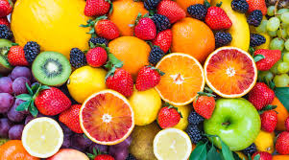
Als je een smoothie zou maken of kopen, welk fruit mag er dan in?
3 | Alleen het fruit van bij de lokale boer, want dan ben ik zeker dat het weinig kilometers heeft afgelegd.
2 | Ik kies voor het fruit waar ik zin in heb, zonder te kijken waar het vandaan komt.
4 | Enkel seizoen!! In de zomer kies ik dus voor ene smoothie met aardbeien, in de herfst met appels en peren.
3 | Bij het kiezen van fruit let ik op waar het vandaan komt, omdat ik enkel fruit wil dat in Europa is geteeld.
OEFENING 1

Slide 6
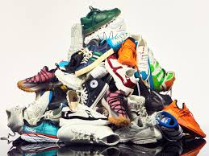
OEFENING 1
Je wil een nieuwe paar sneakers bestellen. Welke keuze van materiaal bepaalt welke sneakers je uiteindelijk koopt.
3 | Schoenen met gerecycleerd materiaal hebben altijd een streepje voor!
1 | Het merk en de prijs zijn belangrijker dan de stoffen.
4 | Ik kies altijd voor een merk dat enkel plantaardige materiaal gebruikt, en dus geen leer afkomstig van dieren.
2 | Mijn vorige schoenen waren veel te snel versleten. Ik wil daarom schoenen van goede kwaliteit die langer meegaan.

Slide 7
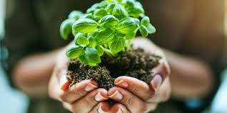
OEFENING 1
Geef jezelf een duurzaamheidsscore. Wanneer je nieuwe spullen koopt, hoe vaak ben jij dan bewust bezig met het milieu en de manier waarop ze gemaakt worden?
4 | Altijd
3 | Meestal
2 | Soms
0 | bijna niet!

Slide 8
TELLEN MAAR!
OEFENING 1

Slide 9
Eigenzinnige kat: 0-9 punten
Je wil liever een duur en hip merk dan een duf merk dat wat minder kost? Of zoek je toch eerder naar de goedkoopste optie? Of vind je het net veel belangrijker dan iets je goed staat, of dat je je goed voelt bij je aankoop? Jij hecht als consument belang aan dingen als je budget, je gevoel of de kwaliteit van wat je koopt. Dat niet elke keuze de meeste duurzame is, deert je niets. Je persoonlijkheid en je interesses staan voorop in alles wat je doet.
Notes:
Klopt de omschrijving van jouw dier?
Ben je veel bezig met je consumptiegedrag?

Slide 10
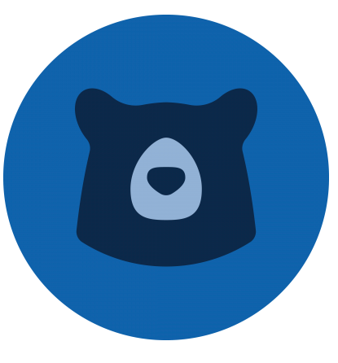
Onderzoekende beer: 10 - 15 punten
Jij weet dat niet alles wat je koopt even duurzaam is, maar het is niet mogelijk om daar altijd mee bezig te zijn. Soms vind je het belangrijker om rekening te houden met andere zaken, zoals je budget, je imago of je interesses. Op zulke momenten doe je gewoon waar je zin in hebt. En heel af en toe vraag je je af of je misschien toch wat meer rekening moet houden met het milieu.
Notes:
Klopt de omschrijving van jouw dier?
Ben je veel bezig met je consumptiegedrag?

Slide 11

Moedwillige panter: 16 - 20 punten:
Jij bent een kritische consument. Jij bent geïnformeerd en weet dat elke aankoop mogelijk een impact heeft op het milieu. Je koopt dus niet zomaar alles. Wanneer je geld uitgeeft aan iets nieuws, dan kies je enkel voor bedrijven en producten waarvan je weet dat ze rekening houden met het milieu en de mensen die de spullen maken.
Notes:
Klopt de omschrijving van jouw dier?
Ben je veel bezig met je consumptiegedrag?

Slide 12

OEFENING 2
Hoe probeer jij duurzaam te leven?
Notes:
We leven soms duurzamer dan we denken.
De leerlingen denken eens na wat ze allemaal al doen voor de planeet en de mensen.
Filmpje van Seppe Smits kan hen al op ideeën brengen.

Slide 13
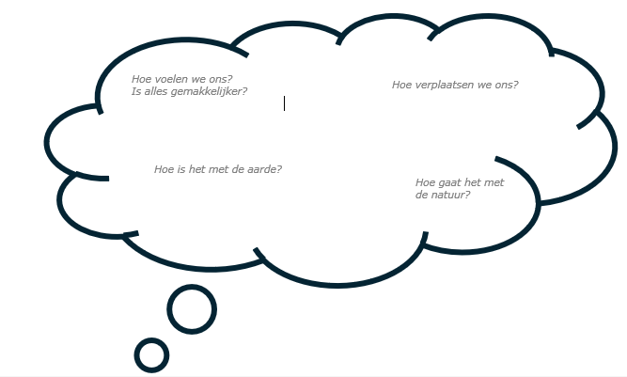
Opdracht 1

Slide 14
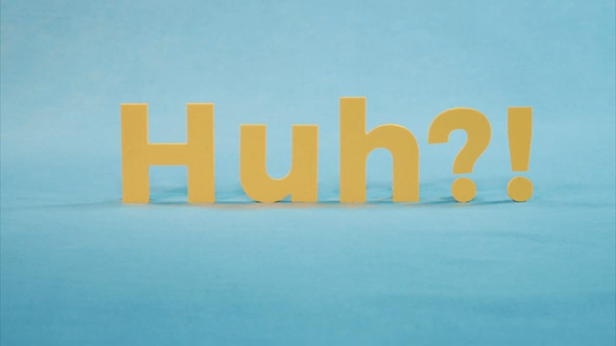
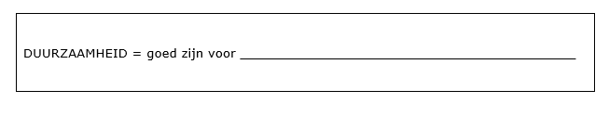
Opdracht 2
mens, dier & aarde

Slide 15
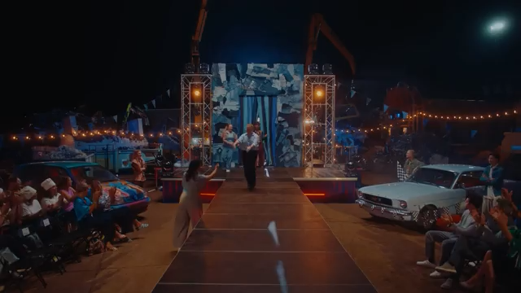

Slide 16

Ligt de wereld nog
aan jouw voeten!?

Slide 17

Ligt de wereld aan jouw voeten!?
Duurzaam probleem proberen oplossen.
3 keuzes → 3 moeilijkheidsgraden
Duurzaam speelplaats probleem
Duurzaam kledingindustrie probleem
Duurzaam probleem eigen leefwereld

Slide 18
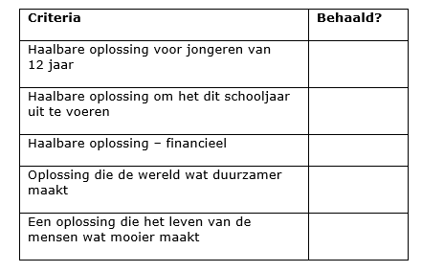
Ligt de wereld aan jouw voeten!?
Duurzaam probleem proberen oplossen.
3 keuzes → 3 moeilijkheidsgraden
Duurzaam speelplaats probleem
Duurzaam kledingindustrie probleem
Duurzaam probleem eigen leefwereld

Slide 19
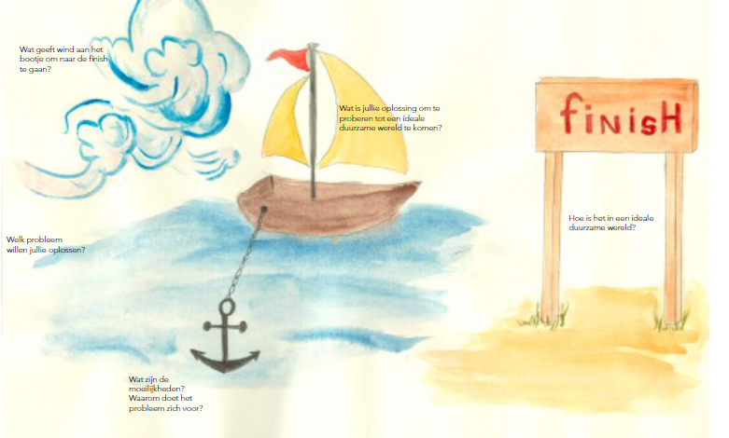
Aan de slag – conclusie

